Slide 1
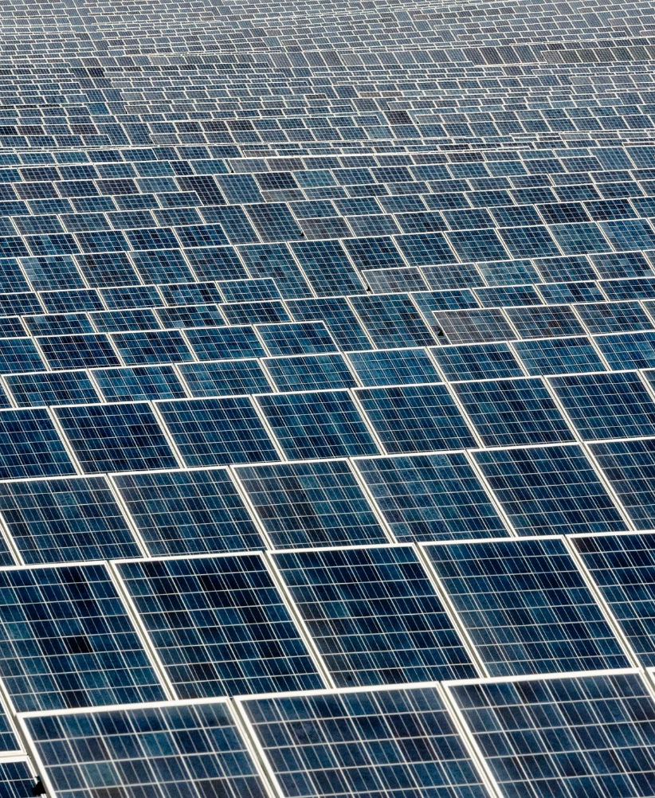
Scaling Solar: Une solution du Groupe Banque Mondiale pour permettre le déploiement rapide de centrales solaires photovoltaïques privées en Afrique Subsaharienne

Slide 2
Actuellement, l’investissement dans l’énergie solaire en Afrique est loin de réaliser son plein potentiel…
Le statu quo est lent, inefficace et cher…
Manque de concurrence
Coûts de transaction élevés
Capacité institutionnelle limitée
Marchés trop petits
Perception de risques élevée
Pourtant, le solaire peut être déployé rapidement et à faible coût
Concurrence
Echelle et réplicabilité
Documentation non-négociable et bancable
Tarifs solaire PV par cycle du programme (ZAR/kWh)
Chute des tarifs de -76% sur les 4 cycles

Slide 3
Qu’est-ce que « Scaling Solar »?
Un produit complet de deploiement d’IPPs solaires pour les gouvernements africans
Plusieurs outils du Groupe Banque Mondiale regroupés sous un guichet unique.
1
2
3
4
5
Préparation du projet
Préparation de l’appel d’offres
Appel d’offres et sélection
Bouclage financier
Construction & mise en opération
Analyse technique et économique pour déterminer la taille et les sites optimaux Recherche de sites Analyse du cadre juridique et règlementaire | Documents d’appel d’offre standards Documents de projet standards Mise à disposition du financement, des garanties d’investissement et outils de rehaussement de crédit | Appel à manifestation d’intérêt Consultation des soumissionnaires Appel d’offres Evaluation des offres et sélection Signature des documents de projet | Finalisation des contrats d’équipement, de construction et d’opération Accords finaux Finalisation de la documentation financière, garanties et outils de gestion des risques | Construction Mise en service Opération
8 mois
6 mois
10 mois

Slide 4
En quoi est-ce novateur?
1
Rapidité et efficacité
2
3
Optimisation et gestion des risques
Economies d’échelle
Documentation standardisée (RFQ, RFP, PPA, GSA) permettant une préparation de l’appel d’offres rapide et à faible coût
Documentation équilibrée et mise à disposition du financement pour éviter les longues périodes de négociations
Sélection et développement du site pour minimiser les incertitudes et optimiser le raccordement au réseau
Garanties d’investissement et outils de rehaussement de crédit pour réduire les risques et donc les tarifs
La mise en place du produit standardisé dans plusieurs pays crée de fait un marche régional
Cela permet de réaliser des économies d’échelle

Slide 5
Développeurs ayant déjà participé à des appels d’offres de l’initiative Scaling Solar

Slide 6
Les résultats de Scaling Solar en Zambie
Des projets développés et un appel d’offres préparé et exécuté en 9 mois seulement
 | Site “West Lunga” | Site “Mosi-oa Tunya”
Neoen / First Solar | 6.0150 | 6.1350
ENEL Green Power | 7.7989 | 7.8390
Access / EREN Zambia 1 | 8.2879 | 8.9509
MULILO Zambia PV1 Consortium | 8.4000 | 8.4000
EDF Energies Nouvelles | 10.0400 | 9.9850
SEP / AVIC Intl | 10.6000 | 10.6000
Un tarif de 6.0$cents/kWh sans inflation correspond à un tarif moyen en valeur réelle à 4.7$cents/kWh sur la durée du contrat

Slide 7
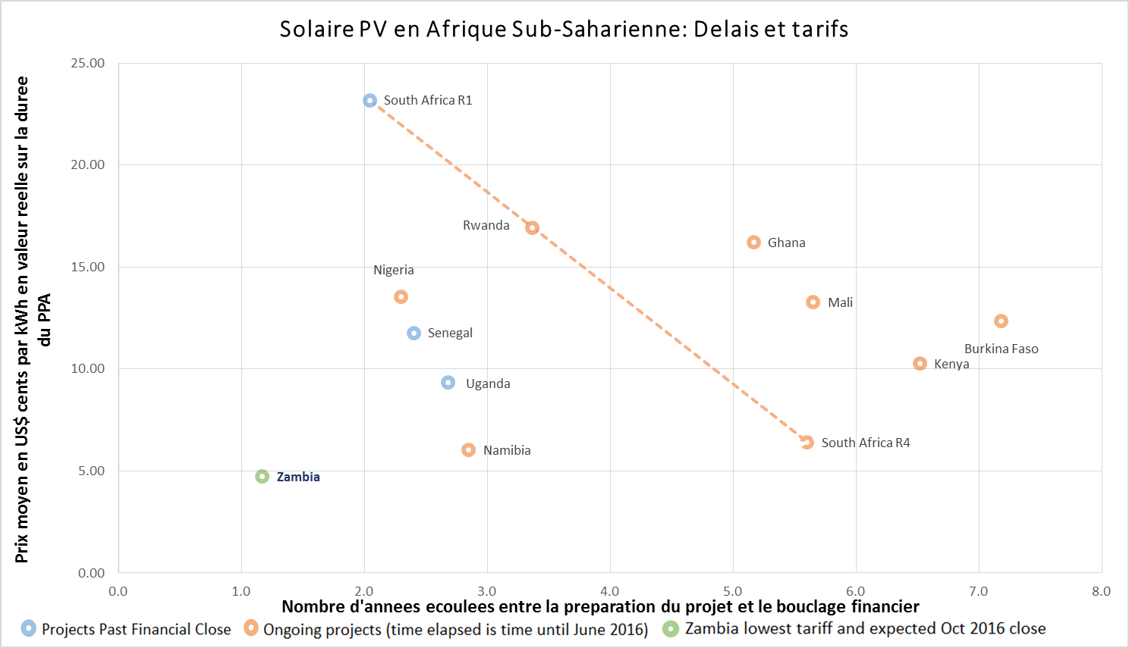
Scaling Solar par rapport aux références régionales

Slide 8
Quels sont les avantages?
Pour les Gouvernements:
Pour les investisseurs:
Pour les bailleurs de fonds*:
Rapidité
Un produit sur mesure
Visibilité sur le processus
Tarifs compétitifs
Nouveaux débouchés
Réduction des coûts de développement
Conditions équitables
Echelle régionale
Portée
Effet de levier
Transparence
Impact
* Les opportunités pour les bailleurs de fonds incluent: le financement des conseillers ou consultants (étapes 1 à 3) ou l’apport de capitaux pour permettre à tous les soumissionnaires de proposer des tarifs encore plus faibles

Slide 9
Intéressés? Merci de prendre contact avec nous
Site web: www.scalingsolar.org
Contact: scalingsolar@ifc.org

